Slide 1

LEARN&SHINE
MORE THAN EDUCATION APP

Slide 2
Üyelik SİSTEMİ 3 ‘E AYRILIR
1-İŞ İSTİHDAMLI TAM ÜYELİK
2-AÇIK KAYITLI DERSLERİ TEKLİ SATIN ALMA
3-DERS MATERYALLERİ SATIN ALMA

Slide 3
Ürünün Hedef Noktası-İş İstihdamlı Tam Üyelik
Ek Ödenekler-Uygulama İçi Materyal Satışı,Kayıtlı Tekli Ders Satışı,Reklam Kumbarası
Ürünün Hedef Kitlesi-Yeni Lisans Mezunları,Üniversite 4.sınıf Öğrencileri,İş Bulamayanlar

Slide 4
EĞİTİME ait bölümler
Makine Mühendisliği,
Elektrik-Elektronik Mühendisliği,
Bilgisayar/Yazılım Mühendisliği,
Uluslararası İlişkiler,Pazarlama,Ekonomi,İşletme vb,
Fizik,Fizik Mühendisliği
Uçak Mühendisliği

Slide 5
Eğitime AİT sektörler
OTOMOTİV
SAVUNMA
SANAYİİ
TEKNOLOJİ
YAZILIM

Slide 6
LEARN&SHINE ADAY DEĞERLENDİRME ön koşullar
SAYISAL SINAVI
İNGİLİZCE SINAVI
KİŞİLİK ENVANTERİ

Slide 7
Aşamalar;
Sınavdan Başarılı Olan Adaylar seçilir.
Eğitim 3 ayda bir tekrar başlayacak olup,online ve kayıt eğitimler bulunur.
Seçilen adaylar sınav sonuçları ve özellikle kişilik envanteri sonuçlarına uygun sektörlerle ve departmanlarla eşleştirilir.
Eşleştirilen sektörlerde bulunan temsilci şirketler eğitim içeriğine başlar ve kendi öğrencilerini yetiştirir.
Yetiştirilen öğrenciler kendi alanlarına ektsta olarak ortak dersler alır.

Slide 8
Eğitim sonu akademik araştırmalar projeler tamamlanır
10 günlük staj başlanır
Sektör temsilcileriyle kişiye özel cv desteği verilir,sertifika ve cv yollanır
Uygun görülen adaylar işe başlar

Slide 9
DERS İÇERİKLERİ
Sektöre ve bölüme göre seçilen öğrencilere teorik dersler,
Sektörün ihtiyaç duyduğu ve kullanılan bilgisayar destekli programlar,
Belirlenen alan ve sektör için projeler,akademik araştırmalar,
10 günlük bir yüz yüze staj imkanı,
Finans,Borsa,Stres Yönetimi,Liderlik Eğitimleri,Proje Yönetimi gibi ortak dersler.

Slide 10

Anket
Soru 1-Yeni Mezunların En büyük Sorunu nedir?
%80-İşsizlik
Soru 2-Bir Eğitim Uygulamasında Eksik Olan Nelerdir?
%55-İş İmkanı Olmaması
%35-Eğitim Kalitesizliği/İçeriği
%10-Sertifika
Soru 3-İş İmkanı Garantili Bir Eğitim Ürünü Olsa Satın Alır Mısınız?
%80-Evet
%15-Fiyatına Bağlı
%5-Hayır
Soru4-Eğitimler Yüz Yüze mi Online mı Olsun?
%90-Online
%10-Yüz yüze

Slide 11
SORU 5- Daha Önce Kullandığınız Eğitim Uygulamaları Nelerdir?
%70 -Udemy
%20 -Coursera
%10 -Learn Code Vb Kod Programları
SORU 6 - Bu Programları Kullanmaya Devam Ediyor Musunuz?
%75 -Hayır
%25 –Evet
SORU 7 - İş Başvurularınızı Nereden Yapıyorsunuz?
%60 - Kariyer.net
%40 -Linkedn
SORU 8 – Sizce Bu Uygulamaların Dezavantajları Neler?
%80 -Başvuran Kişi Sayısı Çok,Cvlerin Çoğuna Bakmıyorlar Bile
%20 – İyi,Kötü Geri Dönüş Bildirimi Yok

Slide 12
avantajlar
En Uygun İşe Yerleşme
Sektör Temsilcileri Tarafından Yetiştirilme İmkanı
Sertifika
Uluslararası Projeler
Staj
Bilgisayar Eğitimleri
Online Eğitim
Eğitim Kaydı İmkanı
Ders Materyalleri
CV Hazırlama Desteği

Slide 13
DEZAVANTAJLAR
Fiyat Pahalılığı
Uygulama İçi Reklam Sıklığı
Ön Elemeler
(İş İstihdam Üyelik için)
Her Dersin Tekli Satışının Olmaması
Materyallerin Ücretli Olması

Slide 14
Ürünün Finansör Yapıtaşları
Öğrenci Eğitim Ücreti
Sektör/Şirket Sponsorları
Uygulama İçi Reklamlar
Uygulama İçi Ekstra Materyal Satışı

Slide 15

BURS İMKANI
Her Eğitim Başlangıcında 1 öğrenci kontenjanı açık olacak ve 1 öğrenciye burs verilecek.
Burs Başvuruları Eğitim Başlangıcından 2 Ay Önce Başlayacak,Başvurularda CV,mezun olunan okul,GPA,İngilizce ve Yetkinlikler Alanında Kişiler Test edilecek,
Uygun Görünen Adaylar Yaptıkları Bir Projeyi Videoya Çekerek #learnandshine Etiketi ile İnstagram Reels Üzerinden Yayınlayacak,
Adaylar Yayınladıkları Video ile Yarışarak Oy Toplamaya Çalışacaklar,
En Çok Oyu (izlenmeyi) Toplayan Son 5 Kişinin Projeleri Sektör Temsilcisine Yollanacak ve 1 Bursiyer seçilecek.

Slide 16
Pr stratejileri
Anlaşılan Öncü Şirketlerin Reklam Afişleri
Bursiyer Yarışması
Aktif Sosyal Medya Kullanımı
Kişisel Reklamlar

Slide 17
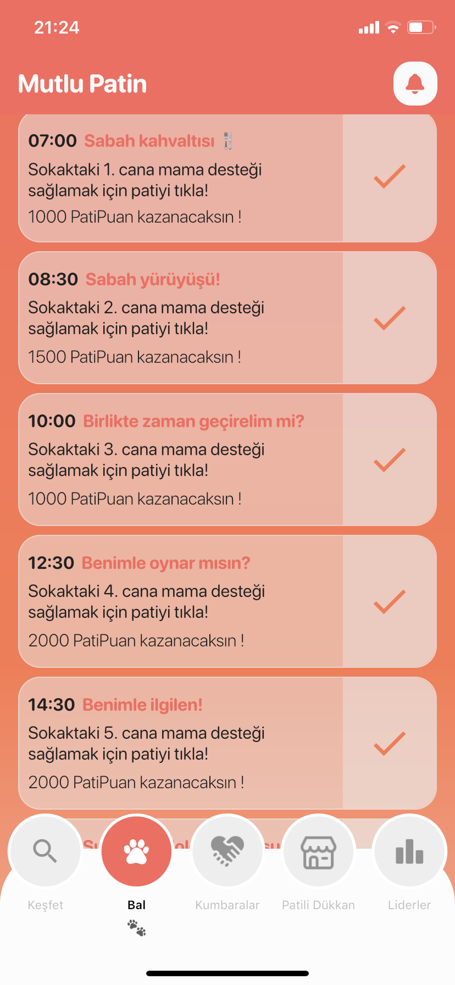
Reklamlar BÖLÜMÜ
Uygulamanın Reklamlar Diye Bir Arayüzü Olacak,Kullanıcılar Burdan Günlük Doldurmaları Gereken Kotada Reklam İzleyip Bu Puanları Hesaplarına Aktararak Alacakları 2.Üründe ve Uygulama İçi Materyllerde Kullanabilecekler.
Örneğin; Mutlu Patiler Uygulaması

Slide 18
Ürün sonrası müşteri ilişkileri
Müşteri Hizmetleri ve Mail kutusu
Sektör Temsilcileri İle Birebir İletişim
Satış Sonrası Müşteri Memnuniyeti için Geri Dönüş
Şikayet ve Öneri Mail Kutusu

Slide 19

teşekkürler

